Slide 1
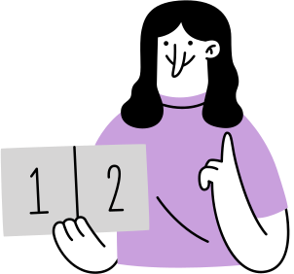
Name:
Date:
1-10 аралығындағы сандар
Сандарды жаз

Slide 2
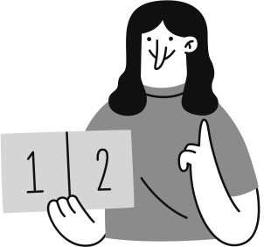
Name:
Date:
Numbers 1-10
Write the following numbers

